Slide 1

5月20周例会

Slide 2
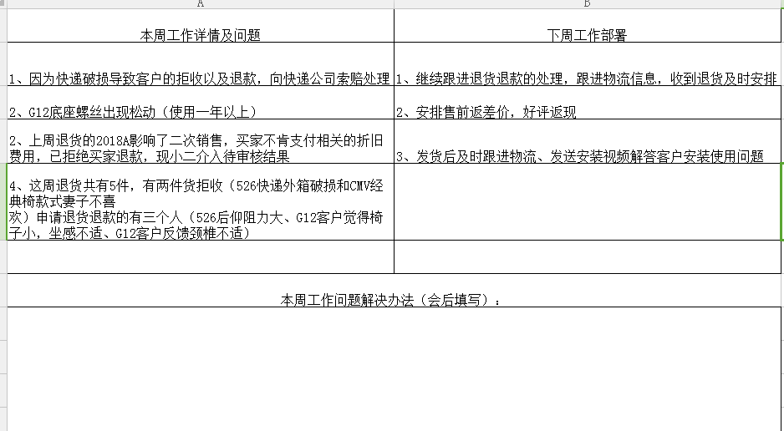
客服部
小婷

Slide 3
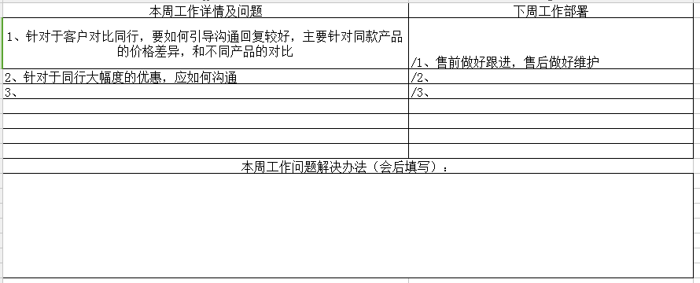
客服部
小怡

Slide 4
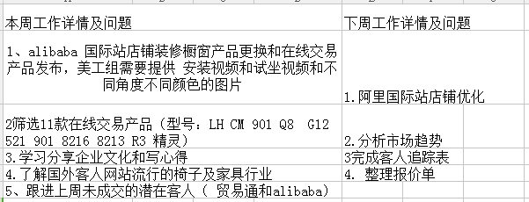
外贸部
cindy

Slide 5
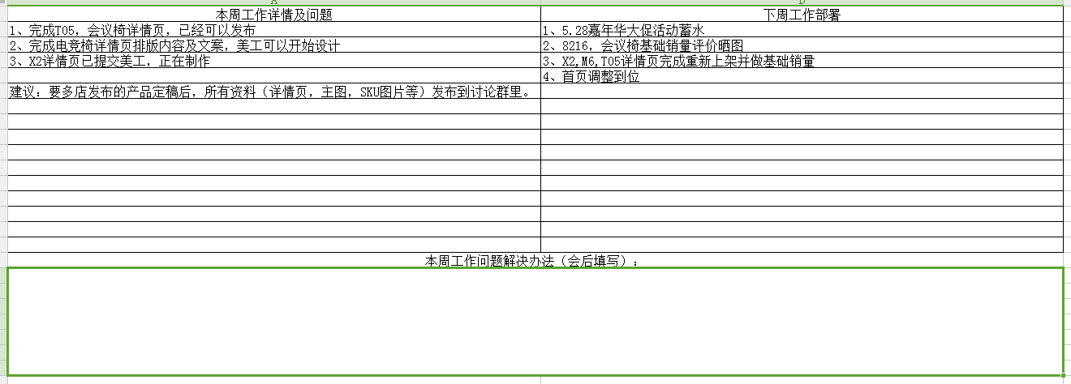
运营部
阿容

Slide 6
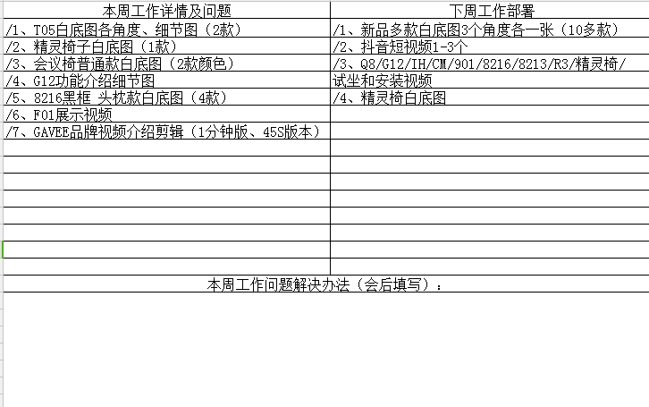
设计部
设计部：阿潘

Slide 7
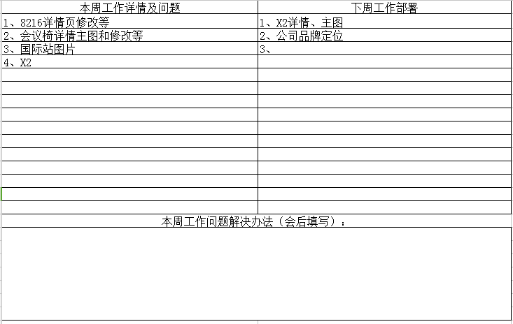
设计部
阿达

Slide 8
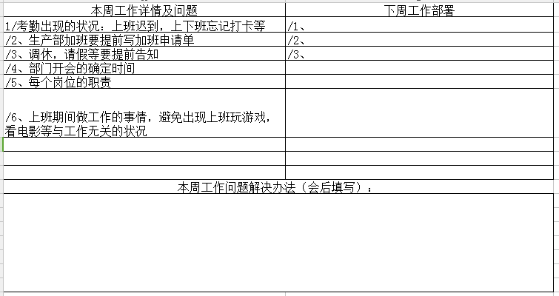
人事部
小梁

